Slide 1


大自然的语言

Slide 2

学习目标
1.学会本课的生字，能正确流利地朗读课文。
2.了解课文中大自然的语言指的是什么，感受大自然的奇妙，激发同学们热爱大自然的兴趣。

Slide 3

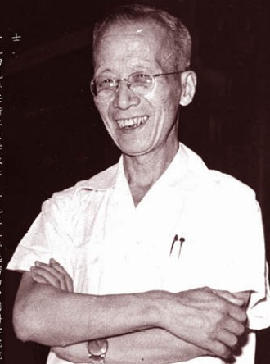
作者简介
竺可桢，气象学家、地理学家、教育家。中国近代地理学和气象学的奠基者。在台风、季风、气候变迁、农业气候、物候、自然区划等方面有开拓性的研究。主编了《中国自然区划》、《中国自然地理》等丛书，是我国地理学和气象学界的一代宗师。

Slide 4
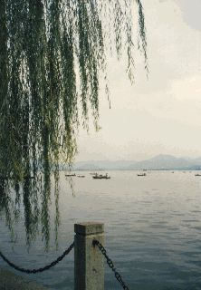
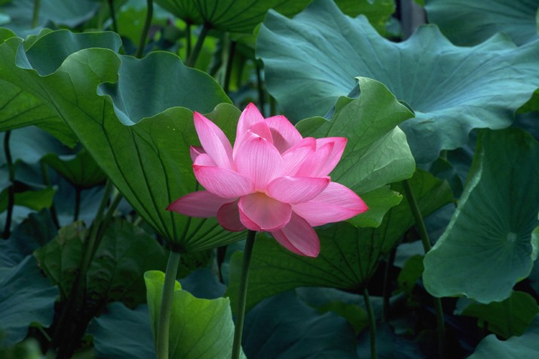

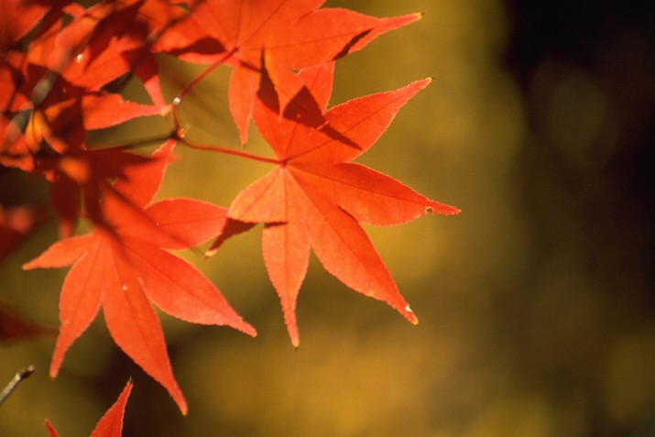
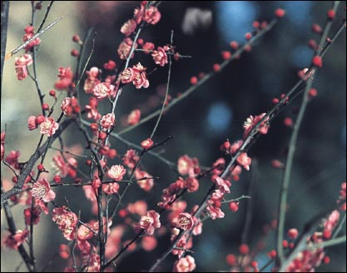
春柳
根据草木生长的特定季节命名
夏荷
秋枫
冬梅

Slide 5
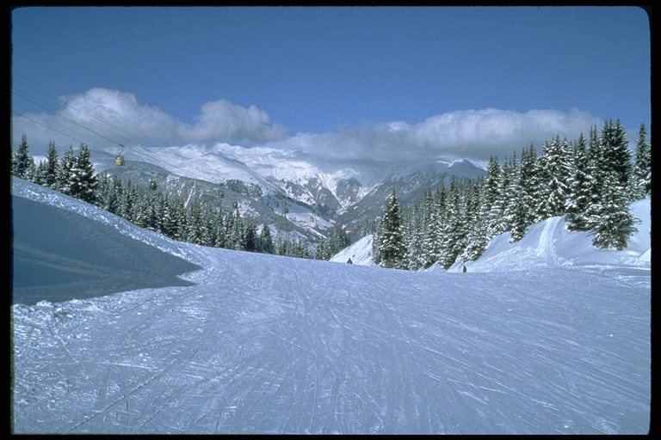

千里冰封
万里雪飘

Slide 6
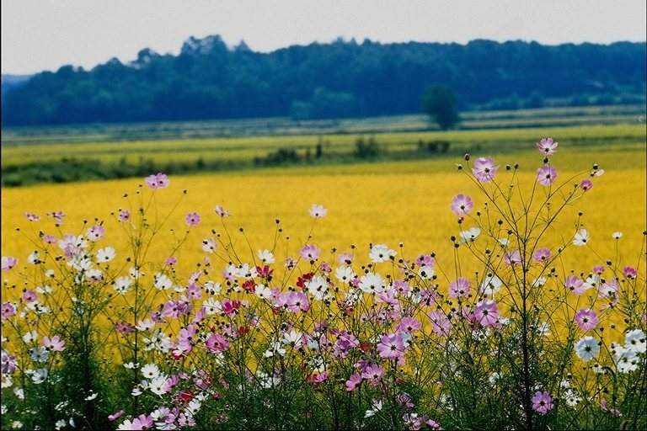



草长莺飞 百花盛开

Slide 7
大 自 然 的 语 言
“一年有四季，四季景不同”，通过草木昆虫呈现出不同的情景，我们可以清楚的了解季节的变换更替，能够据此来安排农事活动，自然界就像一个智者，用他独特的语言向人类传递着季节变化的种种消息。

Slide 8

做读书摘要，填写课文提纲：
（1— 3 ）用（ ）的语言说明什么是物候、物候学。
（4— ）观测物候现象对农业生产的重要性。
（ — ）
（ —12 ）研究物候现象的重大意义。
具体生动
5
6
决定物候现象来临的因素。
10
11

Slide 9
决定物候现象来临的
四个因素的排列顺序应当是：
A 经度 纬度 高下 （海拔） 古今
B 纬度 经度 高下 （海拔） 古今
C 高下 纬度 经度 （海拔） 古今
D 古今 纬度 经度 高下（海拔）

Slide 10
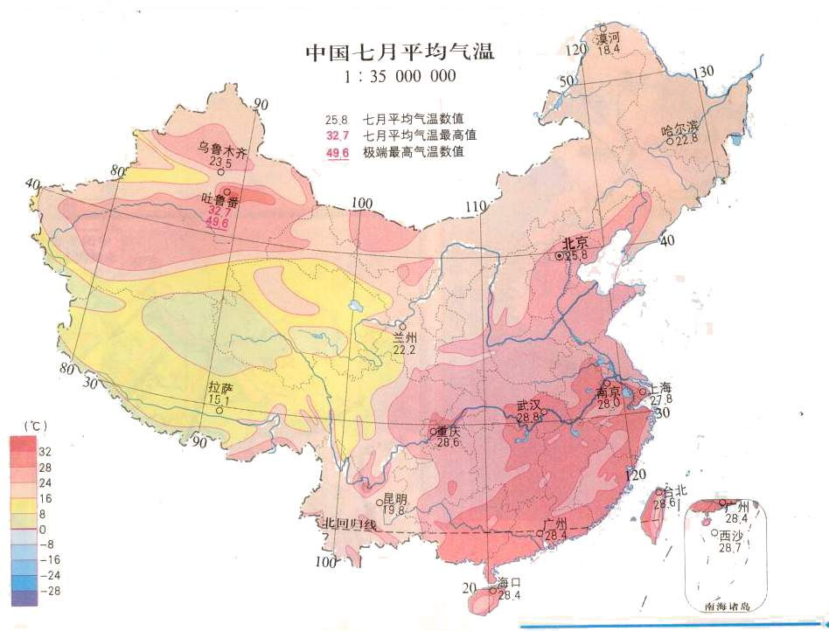
夏热
南北温度
差别不大

Slide 11
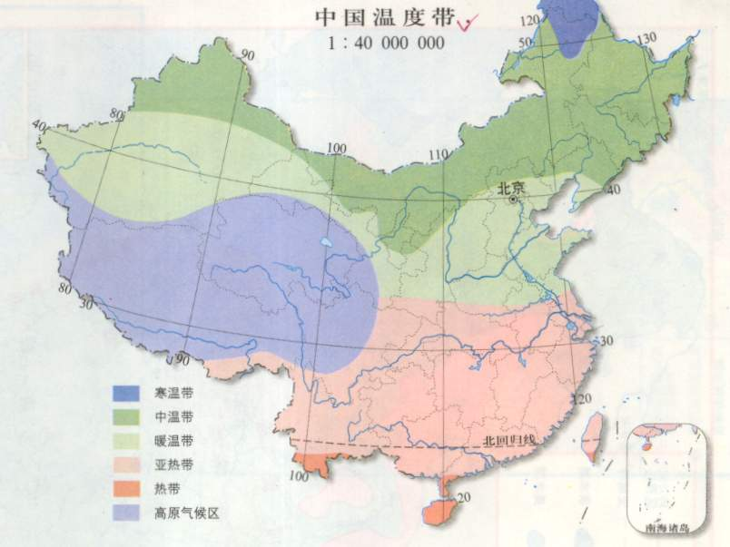

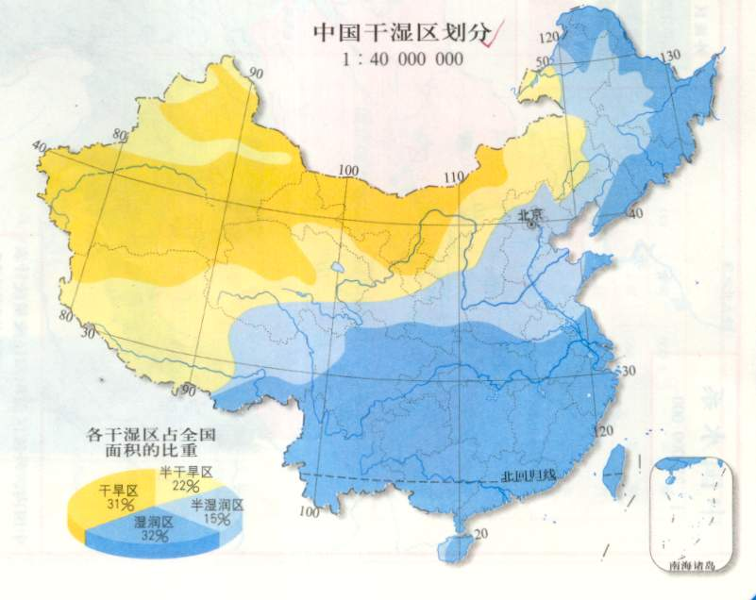
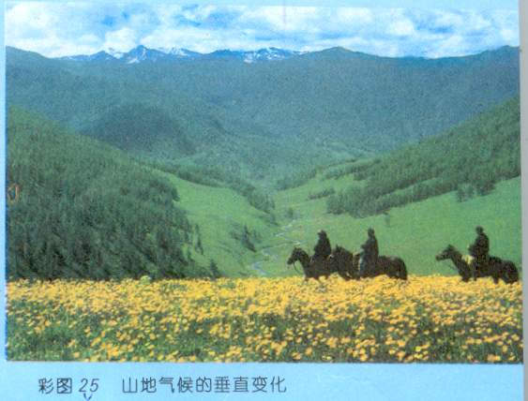
气候
复杂多样

Slide 12
一山有四季
十里不同天
高下差异
人间四月
芳菲尽
山寺桃花
始盛开

Slide 13
古今的差异
原因
人类燃烧煤、石油、天然气——排放CO2
导致
全球变暖（温室效应）
造成
返回教程
物候现象差异

Slide 14
研究物候现象有什么意义呢？
1.预报农时，选择播种日期。
2.确定农作物区划。
3.确定造林和采集树种的日期。
4.引种植物到物候条件相同的地区。
5.避免或减轻害虫的侵害。

